Slide 1
方舟编译器的开源进程 PLCT实验室 史宁宁 2019-12-05

Slide 2
8月31日开源之前的进程

Slide 3
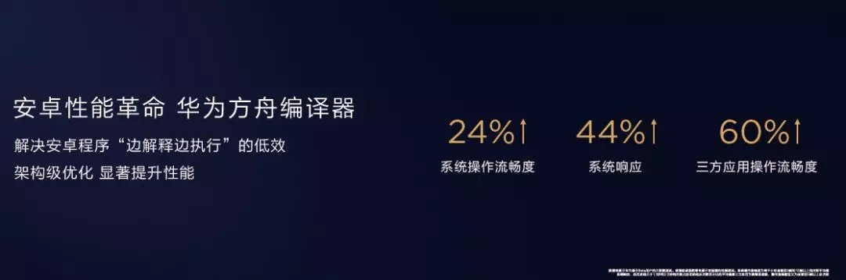
2019年4月11日 P30发布会
From：http://www.c114.com.cn/news/126/a1086710.html

Slide 4
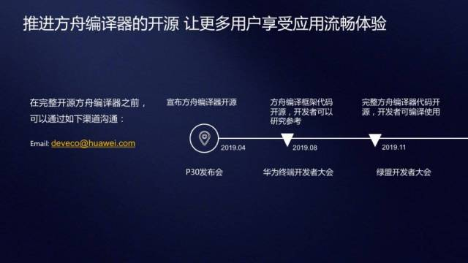
2019年4月25日 华为EMUI软件沟通会
From：https://www.zhihu.com/question/319688949

Slide 5

2019年8月31日 方舟编译器首批源码开放
From：https://www.openarkcompiler.cn/home

Slide 6
8月31日开源之后的进程

Slide 7
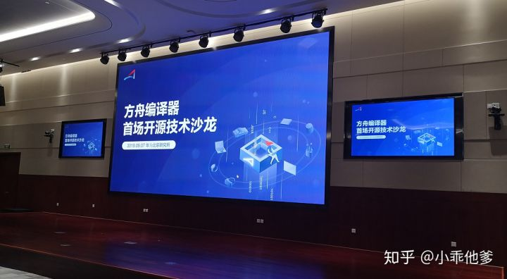
2019年9月7日 方舟编译器开源技术沙龙

Slide 8
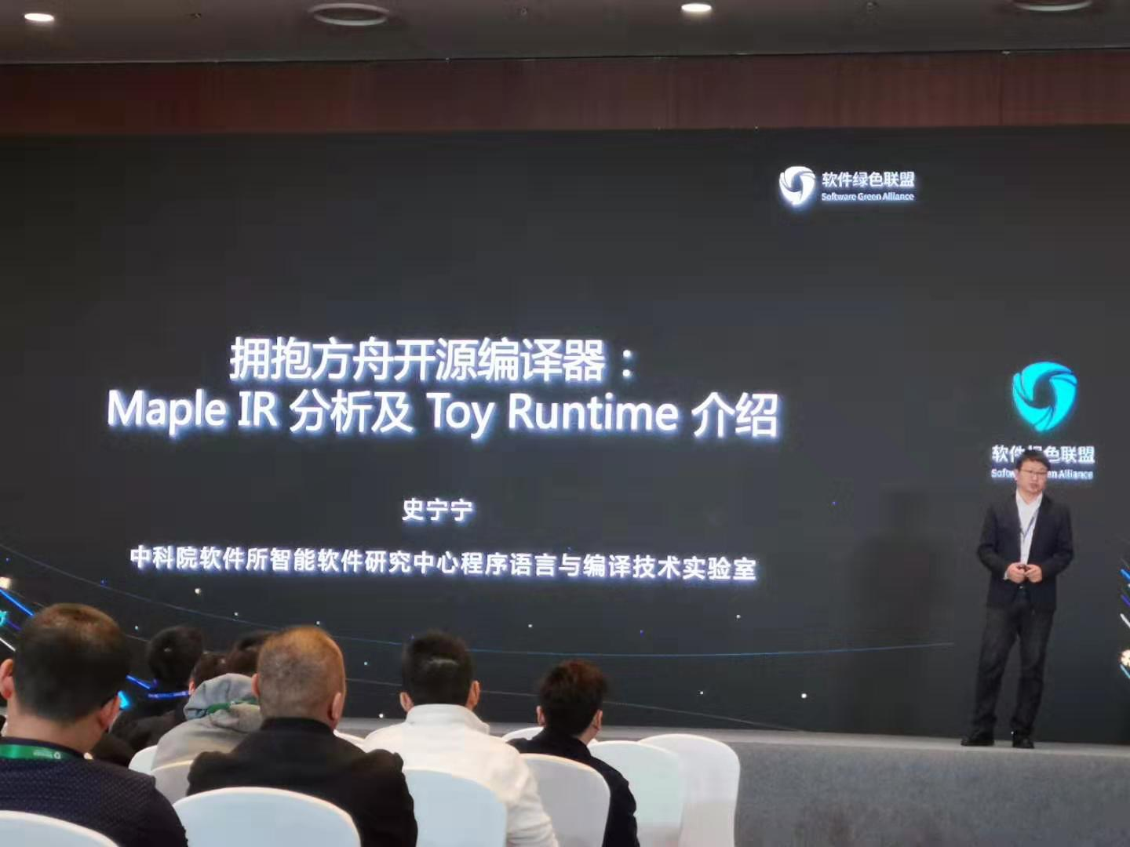
2019年11月19日 绿盟2019年开发者大会

Slide 9
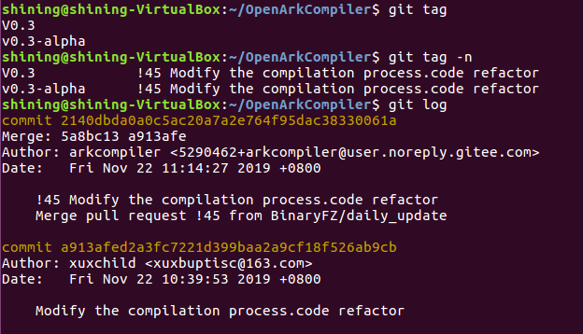
2019年11月22日 短暂存在的V0.3和V0.3-alpha版本

Slide 10
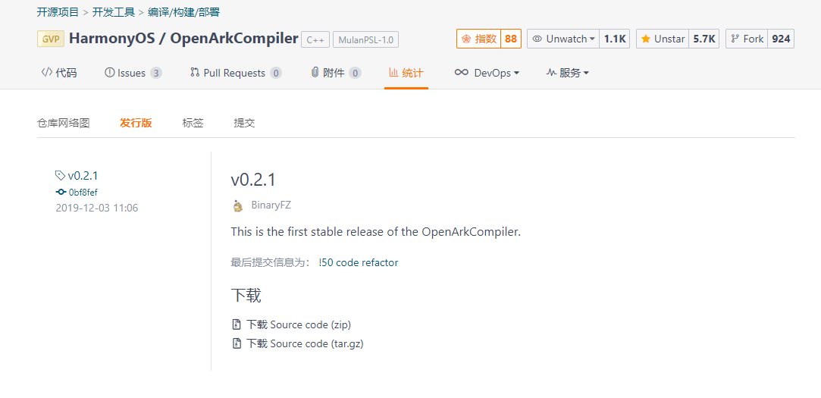
2019年12月3日 第一个稳定发布版本 V0.2.1
From：https://gitee.com/harmonyos/OpenArkCompiler/releases

Slide 11
未来的开源计划

Slide 12
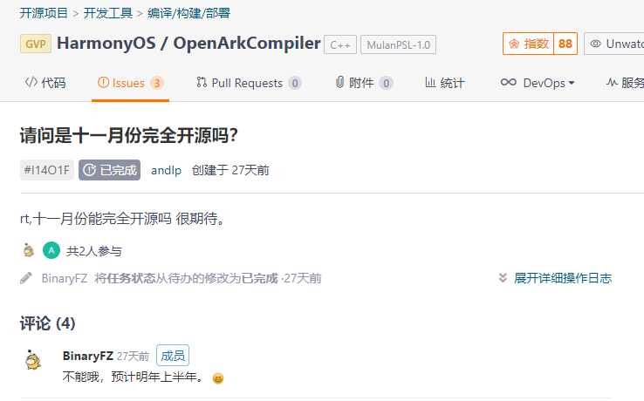
方舟编译器未来的开源计划
From：https://gitee.com/harmonyos/OpenArkCompiler/issues/I14O1F

Slide 13
Thanks!

